Slide 1

COLECCIONES
Una colección es un tipo de dato que agrupa varios elementos en una misma unidad. Se utilizan para almacenar, recuperar, manipular y comunicar una agregación de datos.
Fuente: https://www.iconfinder.com

Slide 2
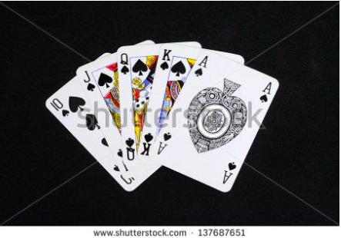
COLECCIONES
Representan ítems que forman una agrupación natural como una mano de poker (una colección de cartas), una carpeta de correos (una colección de cartas), un directorio telefónico (un mapeo de nombres hacia números telefónicos).

Slide 3
2.10.2 Tipos de Colecciones

Slide 4
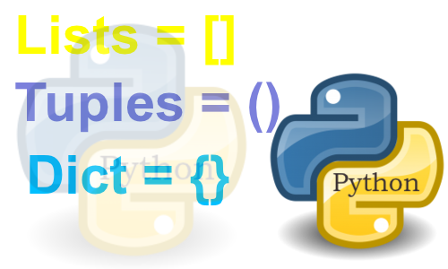
TIPOS DE COLECCIONES
Python tiene los siguientes tipos de colecciones:
– Listas – Tuplas – Diccionarios

Slide 5

LISTAS
La lista es un tipo de colección ordenada. Pueden contener cualquier tipo de dato: número, cadenas, booleanos, ... y también listas.
Crear una lista es tan sencillo como indicar entre corchetes y separados por comas, los valores que se desea incluir en la lista:

Slide 6
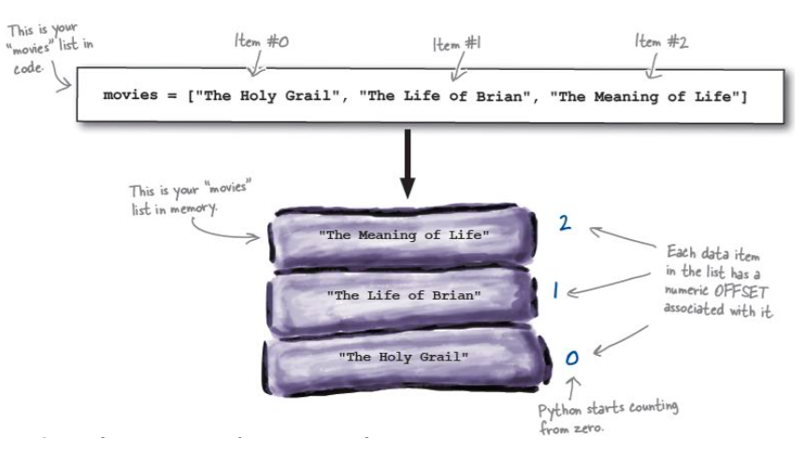
LISTAS

Slide 7
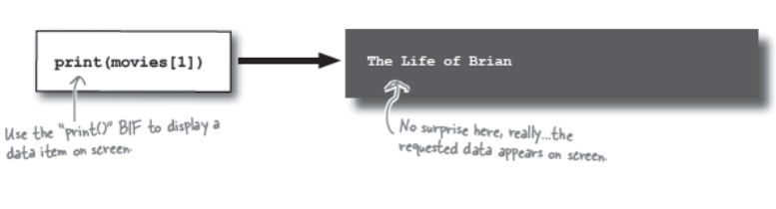
LISTAS
Para acceder a un ítem de una lista se debe colocar el nombre de la lista seguida de su índice entre corchetes.

Slide 8
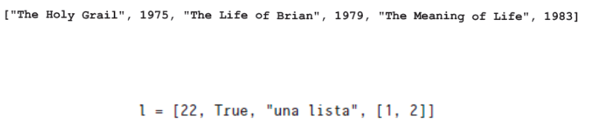
LISTAS
Una misma lista puede contener múltiples tipos de dato.

Slide 9
2.10.3 Operaciones con Listas

Slide 10
lista[i]
Para devolver un item de la lista.

Slide 11

Lista1 + Lista2
Para unir dos listas es posible utilizar el operador +

Slide 12

x in lista
Devuelve un bool si el valor de x se encuentra dentro de la lista.

Slide 13

del lista[i]
Elimina el item del índice i de la lista.

Slide 14
2.10.4 Funciones de Python

Slide 15
len(L)
función embebida len() BIF: Built-in function
>>> materias = [‘matemáticas’, ‘física’, ‘química’, ‘biología’]
>>> print(materias)
[‘matemáticas’, ‘física’, ‘química’, ‘biología’]
>>> print(len(materias))
4
>>> print(materias[1])
física

Slide 16

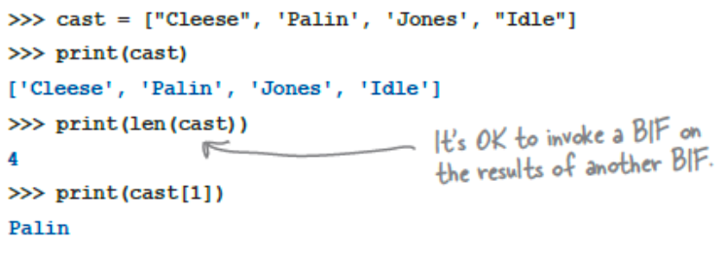
max(L) min(L)
Para obtener el valor máximo o mínimo de los elementos contenidos en una lista se puede usar la función embebida max() o min()
BIF: Built-in function

Slide 17

list(L)
Para mostrar todos los elementos contenidos en una lista se puede usar la función embebida list()
BIF: Built-in function

Slide 18
2.10.5 Funciones de Listas

Slide 19

lista.index(x)
Devuelve el índice en la lista del primer item con valor igual a x. Si no encuentra devuelve error.

Slide 20

lista.count(x)
Devuelve el índice en la lista del primer item con valor igual a x. Si no encuentra devuelve error.

Slide 21
Fundamentos de Programación
Aleatoridad E Introducción a Listas

Slide 22
2.9 Aleatoriedad

Slide 23
Aleatoreidad
Hasta ahora hemos seleccionado valores que el usuario ingresa o valores predeterminados en nuestros programas
x = 7
n_intentos = 3
Sería interesante si cada vez que corremos nuestro programa podamos elegir un número aleatorio
Notes:
Para introducir en los programas el factor “azar” o “suerte”, podemos utilizar la generación de números aleatorios.
Python genera números aleatorios basándose en una fórmula (por lo tanto no son realmente aleatorios, pero son suficientes para la mayoría de aplicaciones).
El módulo random es una librería de Python que contiene funciones para generar aleatorios. Para acceder a él se debe cargar al programa con la instrucción import.

Slide 24

random()
Para utilizar numeros aleatorios en nuestro programa, necesitamos seguir los siguientes pasos:
Importar el módulo random
Utilizar la función del módulo random para generar el número aleatorio
TIP:
El “aleatorio” de Python se basa en una fórmula, es decir que NO es realmente aleatorio

Slide 25
random()
import random
num = random.randint(1,10)
randint(start, end) retorna un número aleatorio entre el 1 y 10, incluyendo ambos límites.

Slide 26
FUNCIONES ALEATORIAS BÁSICAS
Función | Acción
random() | Genera un número aleatorio entre 0 y 1
randint(a,b) | Genera un número aleatorio enntre a y b (incluyendo a y b)
randrange(x) | Genera un número aleatorio entre 0 y x-1
Ejemplo: Simular el lanzamiento de un dado.
dado=random.randint(1,6) → valores entre 1 y 6
dado=random.randrange(6) +1 → valores entre 0 y 5
(se “desplaza” en 1)

Slide 27
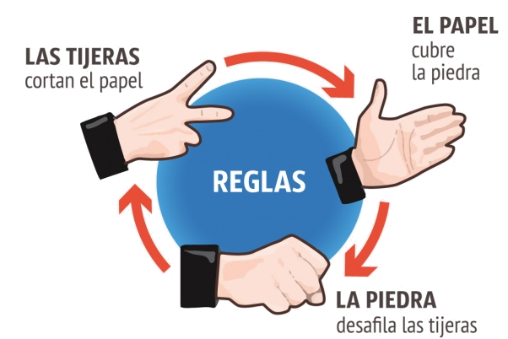
Ejercicio
Escriba un programa que simule el juego de piedra, papel o tijera.
Generar dos números aleatorios, esto servirá para guardar las opciones de los dos jugadores.
Si el número generado es igual a 1, es piedra.
Si el número generado es igual a 2, es papel.
Si el número generado es igual a 3, es tijera.
Mostrar el ganador:
Piedra le gana a tijera
Tijera le gana a papel
Papel le gana a piedra

Slide 28
Range (a,b,c)
Función que te devuelve una lista de números entre a y b sin incluir b con un step de c.
Los valores de a y c pueden ser omitidos, colocando por defecto a = 0 y c = 1
Sentencia | Valor generado
range(10) | 0,1,2,3,3,4,5,6,7,8,9
range(1,10) | 1,2,3,4,5,6,7,8,9
range(3,7) | 3,4,5,6
range(2,15,3) | 2,5,8,11,14
range(9,2,-1) | 9,8,7,6,5,4,3
randint()
randrange()
eval() → cast int o float según sea el caso
round(x,y) → redondea x con y decimales

Slide 29
Usando diferente print()
x, y, z=5, 10, 15
print(“Los numeros son:”, x, y, z)
print(“Los numeros son:”+ x+ y+ z)
print(“Los numeros %d, %d, y %d”% ( x, y, z))
print(“Los numeros”+ x+ “,” + y+ “y” + z)
print(x, y, z, end=“---”)
print(x, y, z, sep=“---”)

Slide 30
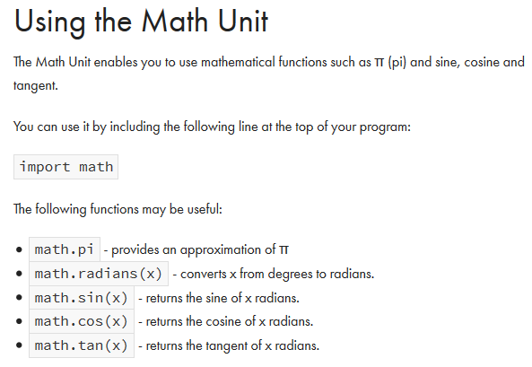
IMPORT MATH
http://www.pythonschool.net/basics/string-operation-and-math-unit-exercises/

Slide 31
TALLER
Ford
Mazda
Chrysler
Jeep
Chevrolet
Toyota
DESCRIPCIÓN | COMANDO | EJEMPLO
Creación de Lista
Devuelve valor del item en índice i
Unir dos o mas listas
Existe el item dentro de la lista?
Borrar item de la lista
Cuántos items hay en la lista?
Valor mínimo de la Lista.
Valor máximo de la Lista.
Ver todos los elementos de la Lista
Cuál es el índice del item x en la lista?
Cuántos items x hay en la lista?
Lista = [valor1, valor2]
L1=["Ford","Mazda","Chrysler"]
Lista [i]
L1[2]
L2=["Jeep","Chevrolet","Toyota"]
L1+=L2 L1=L1+L2
Lista1 = Lista2 + Lista3
x in Lista
"Chevrolet" in L1
del Lista(x)
del L1(3)
len(L)
len(L1)
min(L)
min(L1)
max(L)
max(L1)
list(L)
list(L1)
lista.index(x)
L1.index("Chevrolet")
lista.count(x)
L1.count("Chrysler")

Slide 32
CONTROL DE LECTURA
Van Rossum, G. (2015). El Tutorial de Python. Traducido y empaquetado por la comunidad de Python Argentina.
Página 14 - 15 (Primeros pasos hacia la programación)
Página 16 (Más herramientas para control de flujo. La sentencia (if))

Slide 33
Taller 2.3
Escriba un progama que pida una cadena de caracteres. El programa deberá mostrar por pantalla lo siguiente:
El número total de caracteres
La cadena repetida 5 veces separada por un enter
Los tres primeros caracteres de la cadena
Los tres últimos caracteres de la cadena
La cadena escrito al reves (Hola → aloH)
La cadena en mayúsculas
La cadena con cada letra “a” remplazada por una “e”

Slide 34

Taller 2.3
Escriba un progama que pida una cadena de caracteres de 6 letras, luego muestre cada letra de la cadena escrita doble y separada por un tab. Por ejemplo: s=Hola
HH OO LL AA
Escriba un programa en el que pida 3 cadenas de caracteres: una materia, un adjetivo y una actividad. Deberámostrar por pantalla el siguiente párrafo con el siguiente formato (Utilizar un sólo print). Por ejemplo:

Slide 35
Taller 2.3
Escriba un programa que pida por teclado la hora en formato hh:mm:ss y convierta todo a segundos.
Escriba un programa que pida por teclado los segundos (mas de 3600) y muestre por pantalla la hora en formato hh:mm:ss
Escriba un programa en el que genere un número aleatorio entre 1 y 50 y otro número aletorio entre 2 y 5. Muestre ambos números y la multiplicación de ellos
Escriba un programa que genere un número decimal entre 1 y 25 y muestre por pantalla dicho número con 2 decimales.
En cálculo la derivada de x^4 es 4x^3, la derivada de x^5 es 5x^4. Escriba un programa que permita el ingreso de una ecuación y muestre por pantalla la derivada de la misma.

